Slide 1


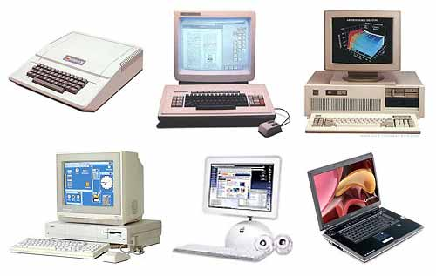
Parte PRIMA
Informatica-pensiero computazionale-coding
Doc. T. Calabria E. Romano Classi terze sez.C-D

Slide 2
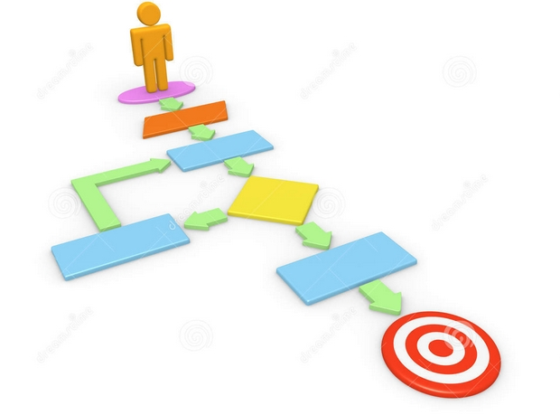

L’INFORMATICA è…
(Informatica=informazione automatica)
La scienza che si occupa dell’elaborazione automatica dei dati e delle informazioni , cioè di come il computer può elaborare e trasformare tutto ciò che noi gli diciamo.
Può anche essere definita come lo studio degli algoritmi ,cioè procedure che lavorano su dati di ingresso fornendo dati di uscita

Slide 3
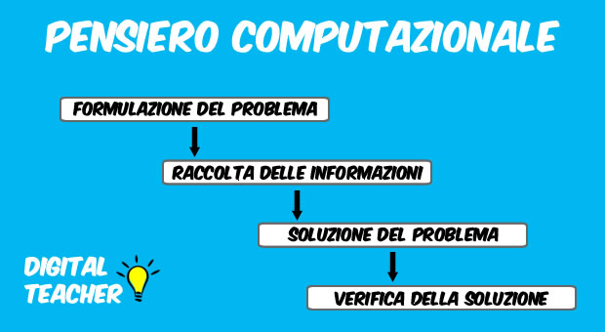
E’ un processo mentale che consente di risolvere problemi di varia natura seguendo metodi e strumenti specifici

Slide 4
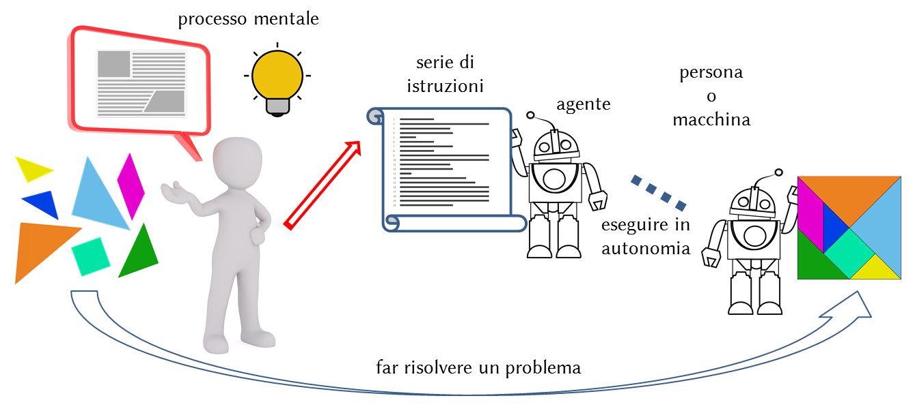

Slide 5
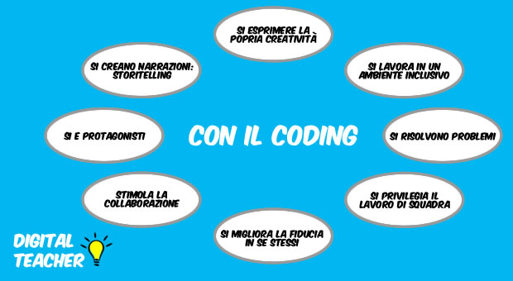
Che cosa significa CODING E’ un termine inglese che indica la programmazione . Nel settore informatico è la realizzazione di un’applicazione attraverso una sequenza di istruzioni che saranno eseguite su tablet,smartphone o altri dispositivi in grado di interpretarle correttamente

Slide 6
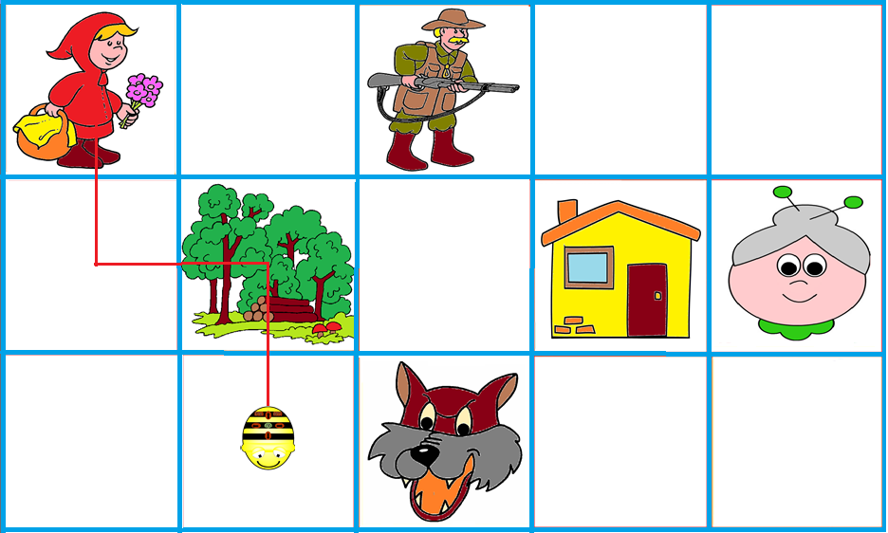
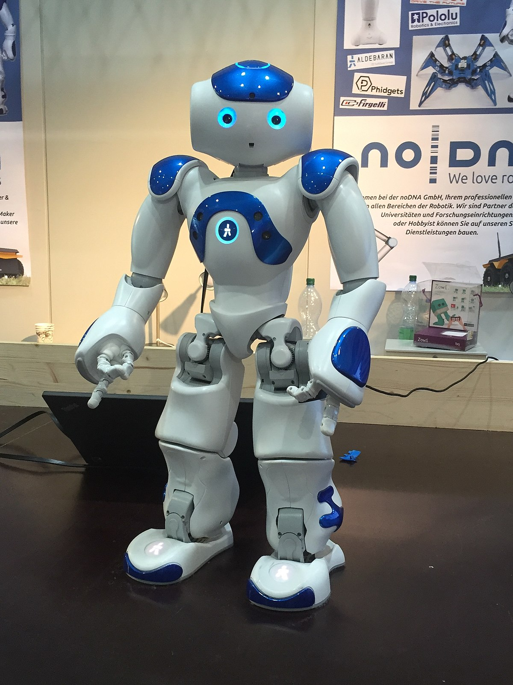
Nel «CODING» (programmazione)si utilizzano sequenze di istruzioni per risolvere problemi complessi
Aiuta Sir Cody a Spostare Cappuccetto nel percorso giusto. per arrivare dalla nonna
Registra la sequenza con le linee direzionali
Questa foto di Autore sconosciuto è concesso in licenza da CC BY-NC

